Slide 1
Analiza skupa podataka
Global Air Pollution
Zara Čubranić

Slide 2

Što sadrži dataset?
Lokacija (grad, država)
Indeks kvalitete zraka (AQI)
Kategorije AQI (dobra, umjerena, nezdrava za osjetljive grupe, nezdrava za sve, vrlo nezdrava)
Podaci o pojedinačnim onečišćujućim tvarima (CO, O3, NO2, PM2.5)
PM2.5 = čestice prašine promjera 2.5 mikrometra ili manje

Slide 3
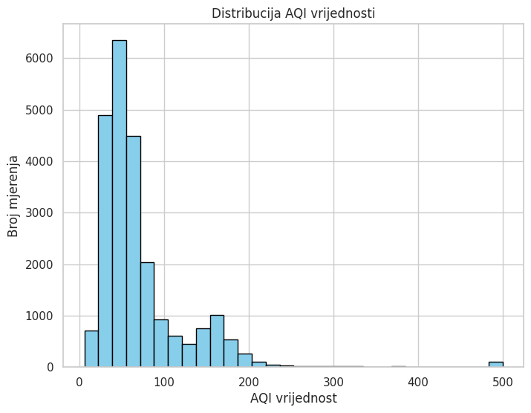
NumPy funkcije
np.mean()
np.max()
np.min()
np.std()
np.median()

Slide 4
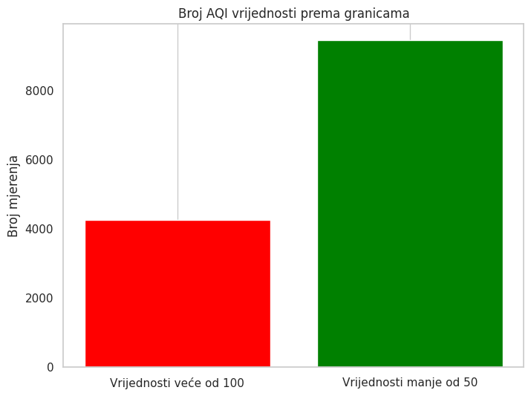
Statističke mjere
Izračun kvantila (npr. 25%, 50%, 75%)
np.percentile(aqi_values, [25, 50, 75])
Brojanje vrijednosti koje su veće/manje od određene granice
np.sum(aqi_values > 100)
np.sum(aqi_values < 50)
Izračun koeficijenta varijacije
(std_dev_aqi / average_aqi) * 100

Slide 5
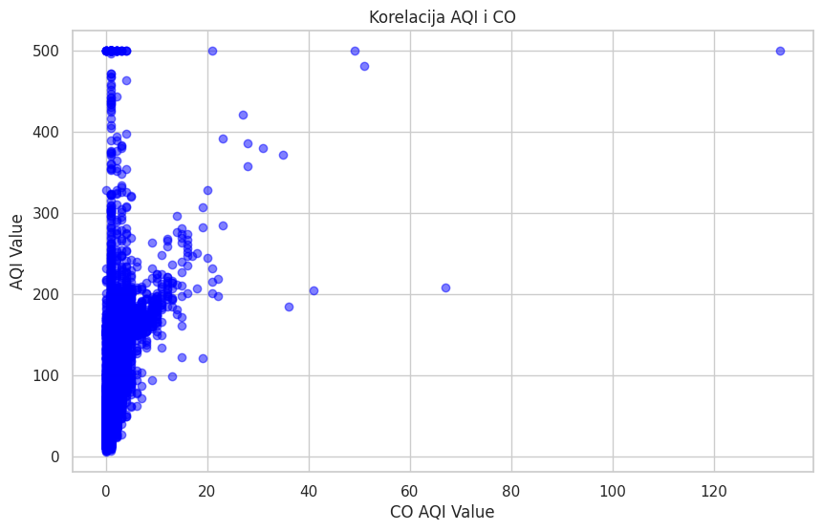
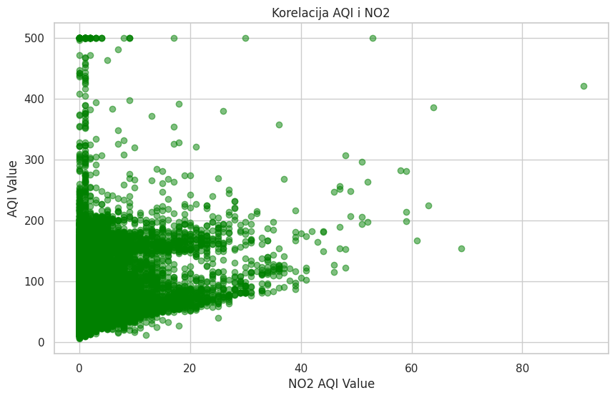
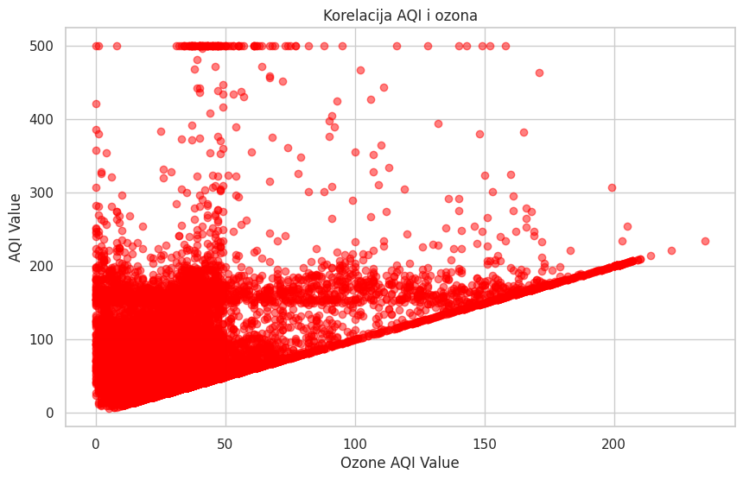
Korelacija vrijednosti

Slide 6
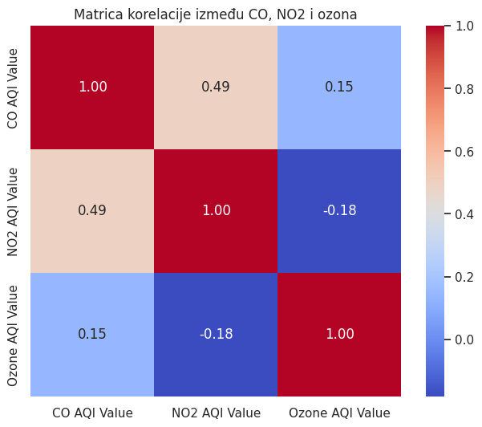
Heatmap korelacije zagađivača
Između CO i NO2 imamo umjerenu pozitivnu korelaciju (0.49)
→ povećanje koncentracije jednog zagađivača prati povećanje koncentracije drugog
Između CO i ozona te između NO2 i ozona, imamo slabu ili gotovo zanemarivu korelaciju (-0.18, 0.15)

Slide 7
Analiza skupa podataka
Global Air Pollution
Zara Čubranić

